Slide 1

Welcome

Slide 2
Animal Identity
Biology-2 (Zoology)
Class: XI-XII
Lecture: 14
Animal Identity- Labeo rohita
Md. Ubaydullah
Lecturer (Biology)
Khademul Islam Girl’s School & college
Boalia, Rajshahi
Mobile: 01741-282232
01518-322358

Slide 3
এই পাঠ শেষে শিক্ষার্থীরা………
রুই মাছের রক্ত কী তা বলতে পারবে।
রুই মাছের রক্ত সংবহনতন্ত্র কী তা বলতে পারবে।
রুই মাছের রক্ত সংবহনতন্ত্রের কয়টি অংশ তা বলতে পারবে।
রুই মাছের রক্ত সংবহনতন্ত্র প্রক্রিয়া ব্যাখ্যা করতে পারবে।
বাল্বাস আর্টারিওসাস কী তা বলতে পারবে।
ভেনাস হার্ট কী তা বলতে পারবে।

Slide 4
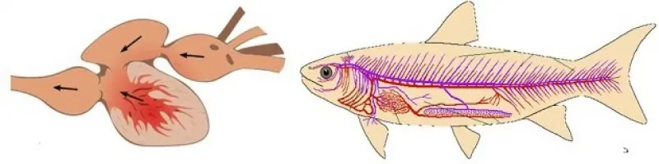
Labio rohita-র রক্ত সংবহনতন্ত্র
রুই মাছের রক্ত সংবহনতন্ত্র একটি বন্ধ ও একচক্রী (Single circuit) ব্যবস্থা, যা মূলত হৃৎপিণ্ড, রক্তবাহিকা (ধমনি ও শিরা) এবং রক্ত নিয়ে গঠিত। একে শিরা হৃৎপিণ্ড বা ভেনাস হার্ট বলা হয় কারণ এর হৃৎপিণ্ডের ভেতর দিয়ে কেবল কার্বন ডাই-অক্সাইডযুক্ত রক্ত প্রবাহিত হয়।
১। রক্ত (Blood)ঃ
রক্তবাহিকা সমৃদ্ধ এবং হৃৎপিণ্ড দিয়ে নিয়ন্ত্রিত যে তন্ত্রের মাধ্যমে রক্ত দেহের বিভিন্ন অংশে সঞ্চালিত হয় তাকে রক্ত সংবহনতন্ত্র বলে। রুই মাছের রক্ত লাল। এটি রক্তরস (plasma) ও রক্তকণিকা (blood corpuscles) নিয়ে গঠিত। রক্তকণিকা দুধরনের-লোহিতকণিকা ও শ্বেতকণিকা। লোহিতকণিকা প্রায় ডিম্বাকার ও নিউক্লিয়াসযুক্ত। শ্বেতকণিকগুলো দেখতে অ্যামিবার মতো আকৃতিবিহীন, নিউক্লিয়াসযুক্ত। হৃৎপিণ্ড, ধমনি, শিরা ও কৈশিকনালির সমন্বয়ে Labeo-র রক্ত সংবহনতন্ত্র গঠিত।

Slide 5
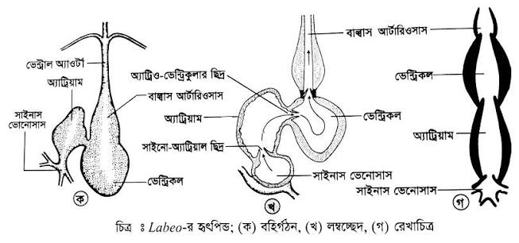
Labio rohita-র রক্ত সংবহনতন্ত্র
২। হৃৎপিণ্ড (Heart)
বাল্বাস আর্টারিওসাস (Bulbus Arteriosus): এটি ভেন্ট্রিকলের গোড়ার দিকের একটি ফোলা অংশ, যা আসলে মহাধমনীর অংশ (হৃৎপিণ্ডের প্রকৃত প্রকোষ্ঠ নয়)। এটি রক্ত প্রবাহের চাপ নিয়ন্ত্রণ করে।
রুই মাছের হৃৎপিণ্ডটি ফুলকার পেছনে পেরিকার্ডিয়াল গহ্বরে অবস্থান করে এবং এটি পেরিকার্ডিয়াম নামক পর্দা দিয়ে আবৃত থাকে। এর মূল প্রকোষ্ঠ দুটি, তবে একটি উপপ্রকোষ্ঠও থাকে।
সাইনাস ভেনোসাস (Sinus Venosus): এটি একটি পাতলা প্রাচীরযুক্ত উপপ্রকোষ্ঠ। দেহের বিভিন্ন অংশ থেকে কার্বন ডাই-অক্সাইডযুক্ত রক্ত প্রথমে এখানে এসে জমা হয়।
অ্যাট্রিয়াম বা অলিন্দ (Atrium): এটি হৃৎপিণ্ডের প্রথম প্রধান প্রকোষ্ঠ। এটি আকারে বড় এবং সাইনাস ভেনোসাস থেকে রক্ত গ্রহণ করে।
ভেন্ট্রিকল বা নিলয় (Ventricle): এটি হৃৎপিণ্ডের দ্বিতীয় এবং সবচেয়ে গুরুত্বপূর্ণ প্রকোষ্ঠ। এর প্রাচীর বেশ পুরু ও পেশিবহুল। এটি রক্তকে তীব্র চাপে পাম্প করে ফুলকায় পাঠায়।

Slide 6
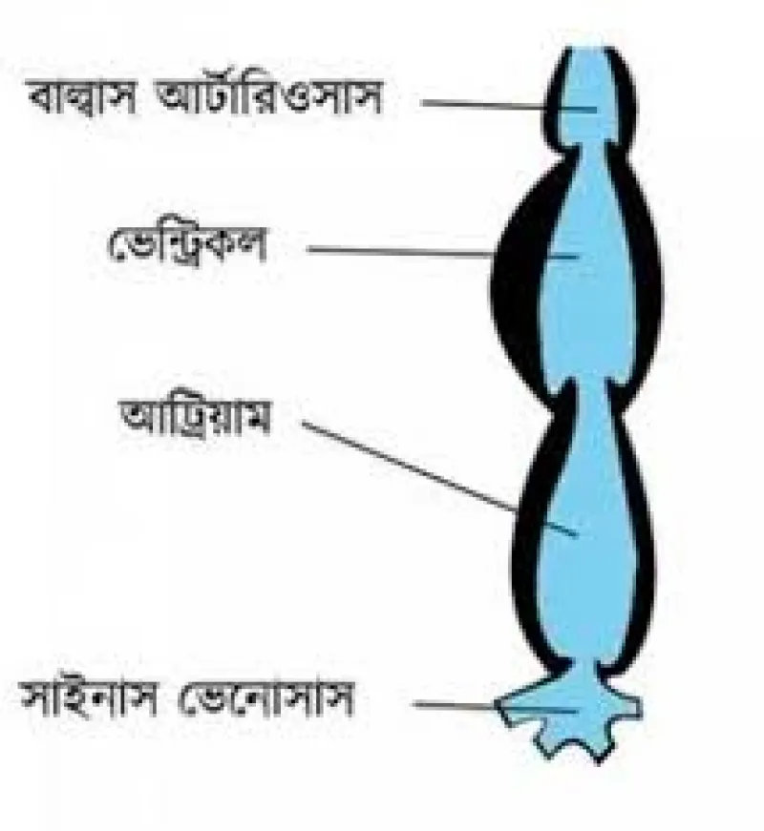
Labio rohita-র রক্ত সংবহনতন্ত্র
হৃৎপিন্ডের কপাটিকাঃ রুই মাছের হৃৎপিন্ডে তিন ধরনের কপাটিকা থাকে
রুই মাছের হৃৎপিন্ডকে ভেনাস হার্ট বলা হয় কেন?
যে হৃৎপিন্ডের মধ্যে দিয়ে শিরাবাহিত CO₂ যুক্ত রক্ত বাহিত হয় তাকে ভেনাস হার্ট বা শিরা হৃৎপিন্ড বলে। রুই মাছের দেহে পশ্চাৎ থেকে অগ্রভাগ পর্যন্ত একমুখী ভাবে CO₂ যুক্ত রক্ত প্রবাহিত হয়। দেহের বিভিন্ন অংশ হতে রক্ত সাইনাস ভেনোসাসে প্রবেশ করে। সাইনাস ভেনোসাস হতে রক্ত অলিন্দে আসে। অলিন্দ হতে রক্ত নিলয়ে পৌছে। এরপর নিলয় হতে CO₂ যুক্ত রক্ত বাল্বাস আর্টারিওসাসে প্রবেশ করে। এভাবে রক্ত শিরা বাহিত হয়ে একমুখী ভাবে হৃৎপিন্ডের মধ্য দিয়ে প্রবাহিত হয়। তাই রুই মাছের হৃৎপিন্ডকে ভেনাস হার্ট বা শিরা হৃৎপিন্ড বলে।
(i) সাইনো-অ্যাট্রিয়াল কপাটিকাঃ ইহা সাইনাস ভেনোসাস ও অলিন্দের মাঝখানে থাকে।
(ii) অ্যাট্রিও-ভেন্ট্রিকুলার কপাটিকাঃ ইহা অলিন্দ ও নিলয়ের মাঝখানে থাকে।
(iii) ভেন্ট্রিকুলো-বাল্বাস কপাটিকাঃ ইহা নিলয় ও বাল্বাস অ্যাওর্টার মাঝখানে থাকে।

Slide 7
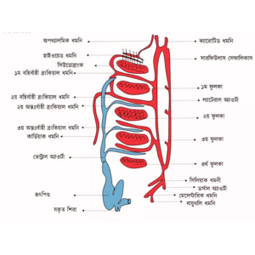
Labio rohita-র রক্ত সংবহনতন্ত্র
৩। রক্ত নালি (Blood Vessel):
ইফারেন্ট ব্রাঙ্কাল ধমনি (Efferent Branchial Arteries): ফুলকা থেকে অক্সিজেনযুক্ত বা বিশুদ্ধ রক্ত সংগ্রহ করে।
ডর্সাল অ্যারোর্টা (Dorsal Aorta): প্রধান ধমনি যা দেহের বিভিন্ন অংশে অক্সিজেনযুক্ত রক্ত সরবরাহ করে
রুই মাছের রক্তনালি বা রক্তসংবহনতন্ত্রে প্রধানত ধমনি (অক্সিজেনযুক্ত রক্ত বহনকারী), শিরা (কার্বন ডাই-অক্সাইডযুক্ত রক্ত বহনকারী) এবং ** কৈশিক নালি** থাকে। রুই মাছের হৃৎপিণ্ড থেকে রক্ত ফুলকায় যায় এবং সেখান থেকে পুরো দেহে ছড়িয়ে পড়ে।
ধমনি তন্ত্র (Arterial System)
ভেন্ট্রাল অ্যারোর্টা (Ventral Aorta): হৃৎপিণ্ড থেকে রক্ত ফুলকায় নিয়ে যায়।
অ্যাফারেন্ট ব্রাঙ্কাল ধমনি (Afferent Branchial Arteries): ফুলকায় বিশুদ্ধকরণের জন্য কার্বন ডাই-অক্সাইডযুক্ত রক্ত বহন করে।

Slide 8
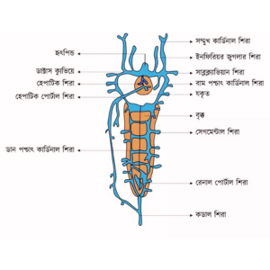
Labio rohita-র রক্ত সংবহনতন্ত্র
শিরা তন্ত্র (Venous System):
কার্ডিনাল শিরা (Cardinal Veins): দেহের সামনের ও পেছনের অংশ থেকে রক্ত হৃৎপিণ্ডে ফিরিয়ে আনে।
হিপাটিক পোর্টাল শিরা (Hepatic Portal System): যকৃৎ ও পরিপাকতন্ত্রের ভেতর রক্ত চলাচল পরিচালনা করে।
সাইনাস ভেনোসাস (Sinus Venosus): বিভিন্ন শিরা থেকে রক্ত সংগ্রহ করে হৃৎপিণ্ডের অলিন্দে পাঠায়

Slide 9
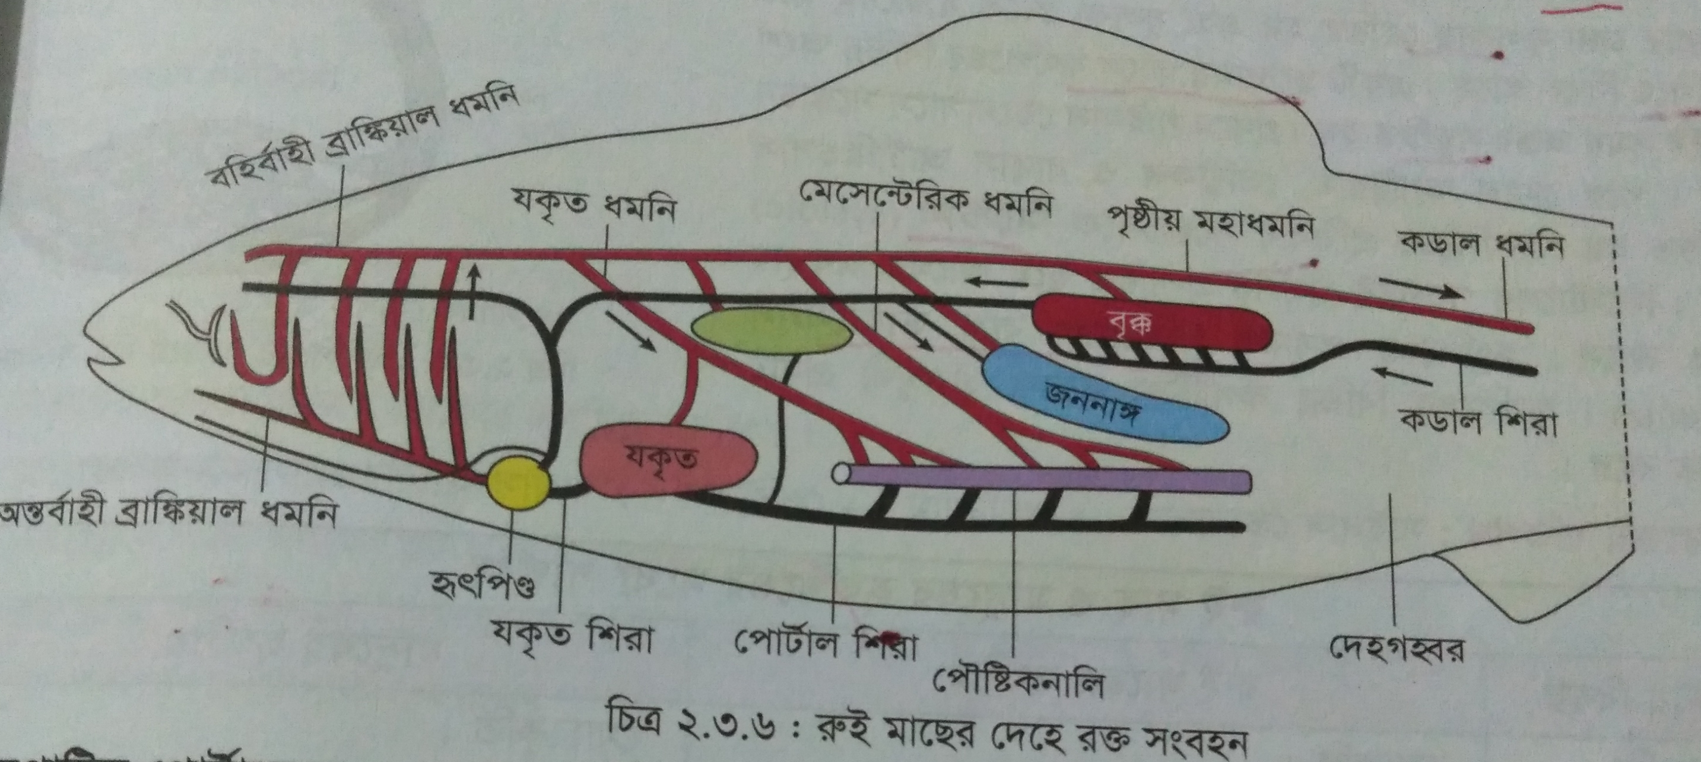
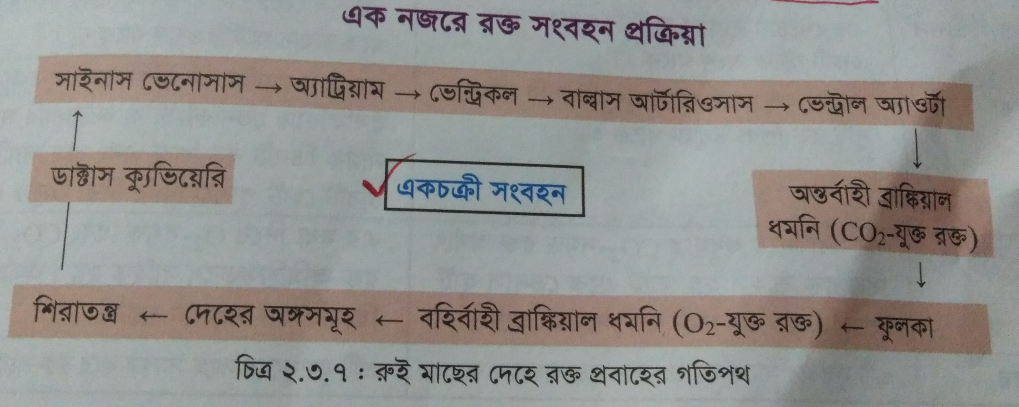
Labio rohita-র রক্ত সংবহনতন্ত্র
রুই মাছের রক্ত প্রবাহের গতিপথটি একচক্রী। এই গতিপথে রক্ত শরীর থেকে হৃৎপিণ্ডে এসে ফুলকায় অক্সিজেনযুক্ত হয় এবং সেখান থেকে পুরো দেহে ছড়িয়ে পড়ে। এর মূল ধাপগুলো হলো: সাইনাস ভেনোসাস, অ্যাট্রিয়াম (অলিন্দ), ভেন্ট্রিকল (নিলয়) এবং বাল্বাস আর্টারিওসাস।
রক্ত প্রবাহের গতিপথের ধাপসমূহ:
দেহের বিভিন্ন অঙ্গ: সমস্ত শরীর থেকে কার্বন ডাই-অক্সাইডযুক্ত বা অক্সিজেনহীন রক্ত সংগ্রহ করে।
সাইনাস ভেনোসাস: শিরার মাধ্যমে শরীরের সব রক্ত প্রথমে হৃৎপিণ্ডের এই উপপ্রকোষ্ঠে জমা হয়।
অ্যাট্রিয়াম (অলিন্দ): সাইনাস ভেনোসাস থেকে রক্ত ছিদ্রপথে অলিন্দে প্রবেশ করে।
ভেন্ট্রিকল (নিলয়): অলিন্দ থেকে রক্ত পেশিবহুল নিলয়ে এসে পৌঁছায়।
বাল্বাস আর্টারিওসাস: নিলয় সংকুচিত হয়ে রক্তকে এই স্থিতিস্থাপক নালিকায় পাঠায়।
ফুলকা: বাল্বাস আর্টারিওসাস থেকে রক্ত ফুলকায় গিয়ে অক্সিজেন গ্রহণ করে এবং কার্বন ডাই-অক্সাইড ত্যাগ করে।
ডর্সাল অ্যাওর্টা ও দেহ: ফুলকা থেকে বিশুদ্ধ রক্ত ডর্সাল অ্যাওর্টার মাধ্যমে আবার সমস্ত শরীরে ছড়িয়ে পড়ে

Slide 10
মূল্যায়ন
Q-1: রুই মাছের রক্ত বলতে কী বুঝ?
Q-2: রুই মাছের রক্ত সংবহনতন্ত্র বলতে কী বুঝ।
Q-3: রুই মাছের রক্ত সংবহনতন্ত্রের কয়টি অংশ ও কি কি?
Q-4: রুই মাছের রক্ত সংবহনতন্ত্র প্রক্রিয়া ব্যাখ্যা কর।
Q-5: বাল্বাস আর্টারিওসাস বলতে কী বুঝ।
Q-6: ভেনাস হার্ট কী বলতে বুঝ।

Slide 11

ধন্যবাদ

